Slide 1










CHÀO MỪNG CÁC EM ĐẾN VỚI LỚP HỌC

Slide 2







KHỞI ĐỘNG
Khi tham gia thi công dự án đường cao tốc Nội Bài - Lào Cai, một đội công nhân gồm 18 người dự định hoàn thành công việc được giao trong 12 ngày. Nhưng khi bắt đầu công việc, đội công nhân được bổ sung thêm thành 27 người. Giả sử năng suất lao động của mỗi công nhân là như nhau.

Slide 3


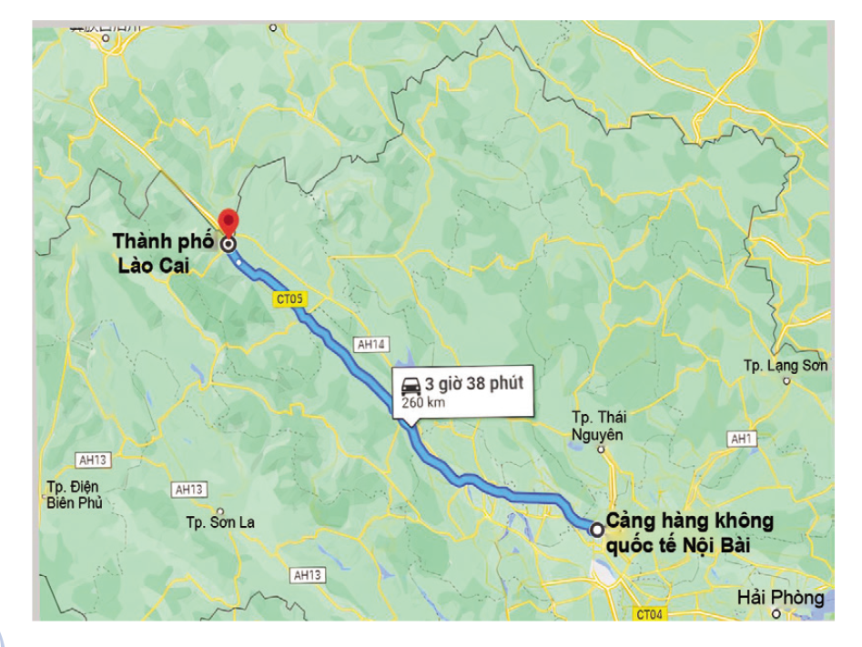



Khi số công nhân tăng lên thì thời gian hoàn thành công việc sẽ tăng lên hay giảm đi?
27 công nhân hoàn thành công việc đó trong bao lâu?

Slide 4







BÀI 8: ĐẠI LƯỢNG TỈ LỆ NGHỊCH

Slide 5





Khái niệm
NỘI DUNG BÀI HỌC
Tính chất
Một số bài toán

Slide 6




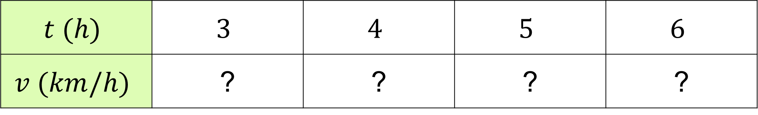

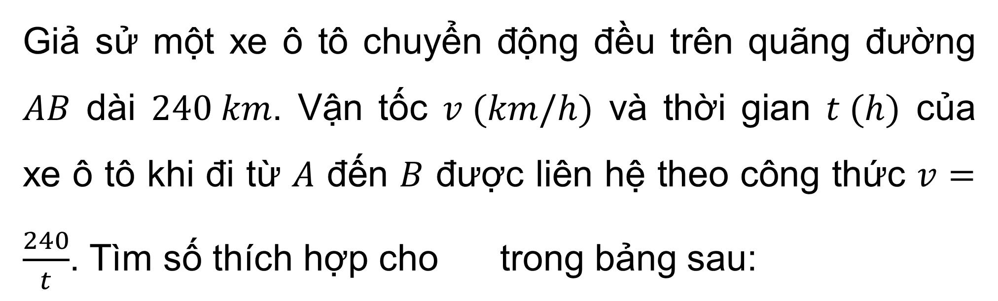
I. KHÁI NIỆM
Giả sử một xe ô tô chuyển động đều trên quãng đường $AB$ dài $240 km$. Vận tốc $v (km/h)$ và thời gian $t (h)$ của xe ô tô khi đi từ $A$ đến $B$ được liên hệ theo công thức $v=\frac{240}{t}$. Tìm số thích hợp cho trong bảng sau:
HĐ1
?
$$t (h)$$ | $$3$$ | $$4$$ | $$5$$ | $$6$$
$$v (km/h)$$ | ? | ? | ? | ?
$$80$$
$$60$$
$$48$$
$$40$$

Slide 7




Kết luận:
Nếu đại lượng $y$ liên hệ với đại lượng $x$ theo công thức $y=\frac{a}{x}$ hay $xy=a$ (với $a$ là một hằng số khác $0$) thì ta nói $y$ tỉ lệ nghịch với $x$ theo hệ số tỉ lệ $a$.

Slide 8




* Lưu ý:
Nếu y tỉ lệ nghịch với $x$ theo hệ số tỉ lệ $a$ thì $x$ tỉ lệ nghịch với $y$ theo hệ số tỉ lệ $a$. Ta nói $x$ và $y$ là hai đại lượng tỉ lệ nghịch với nhau.

Slide 9





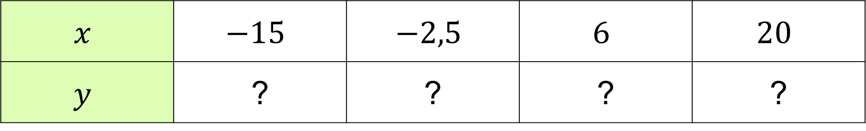
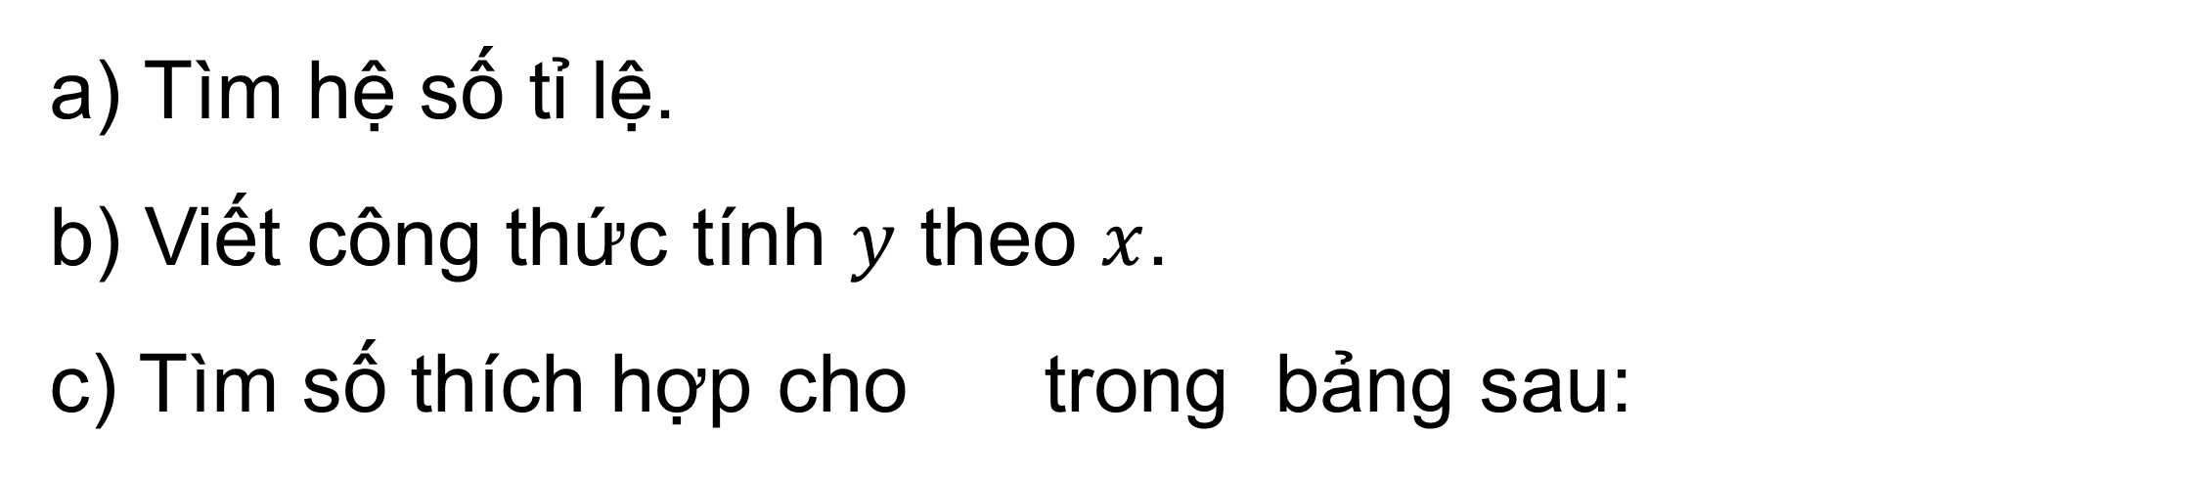

Cho biết $x, y$là hai đại lượng tỉ lệ nghịch với nhau và khi $x=12$thì $y=5$
Ví dụ 1
a) Tìm hệ số tỉ lệ.
b) Viết công thức tính $y$ theo $x$.
c) Tìm số thích hợp cho trong bảng sau:
?
$$x$$ | $$−15$$ | $$−2,5$$ | $$6$$ | $$20$$
$$y$$ | ? | ? | ? | ?

Slide 10




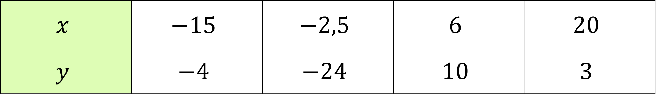
Giải
a) Ta có $xy=12.5=60$nên hệ số tỉ lệ là $60$.
b) Do $xy=60$nên $y=\frac{60}{x}$.
c) Khi $x=−15$ thì $y=\frac{60}{−15}=−4$; Khi $x=−2,5$ thì $y=\frac{60}{−2,5}=−24$.
Khi $x=6$ thì $y=\frac{60}{6}=10$; Khi $x=20$ thì $y=\frac{60}{20}=3$.
Vậy ta có bảng sau:
$$x$$ | $$−15$$ | $$−2,5$$ | $$6$$ | $$20$$
$$y$$ | $$−4$$ | $$−24$$ | $$10$$ | $$3$$

Slide 11

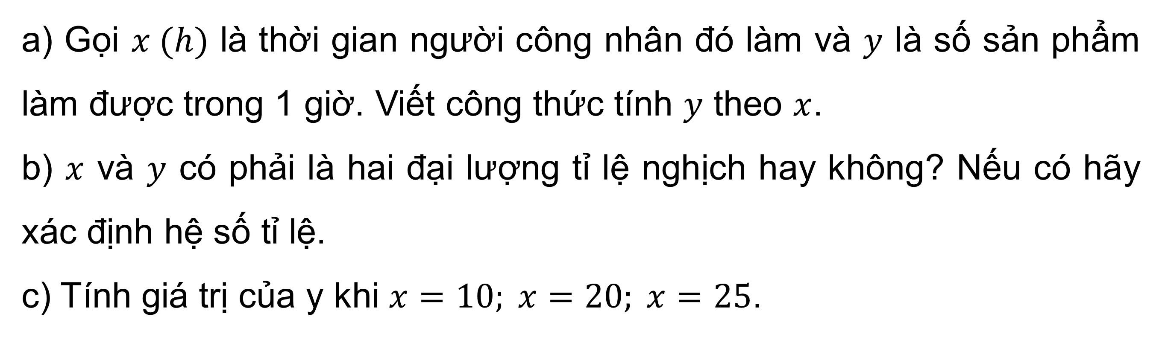
Một công nhân theo kế hoạch cần phải làm 1000 sản phẩm.
Luyện tập 1
a) Gọi $x (h)$ là thời gian người công nhân đó làm và $y$ là số sản phẩm làm được trong 1 giờ. Viết công thức tính $y$ theo $x$.
b) $x$ và $y$ có phải là hai đại lượng tỉ lệ nghịch hay không? Nếu có hãy xác định hệ số tỉ lệ.
c) Tính giá trị của y khi $x=10; x=20; x=25$.

Slide 12





Giải
a) Công thức tính $y$ theo $x$ là: $y=\frac{1000}{x}$
b) Vì $x$ và $y$ liên hệ với nhau theo công thức $y=\frac{1000}{x}$
$⇒x$ và $y$ là hai đại lượng tỉ lệ nghịch.
Hệ số tỉ lệ là: 1000
c) Với $x=10⇒y=\frac{1000}{10}=100$;
Với $x=20⇒y=\frac{1000}{20}=50$;
Với $x=25⇒y=\frac{1000}{25}=40$.

Slide 13






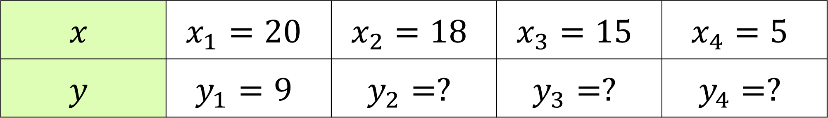
II. TÍNH CHẤT
HĐ2
Cho biết $x, y$là hai đại lượng tỉ lệ nghịch với nhau:
$$x$$ | $$x_{1}=20$$ | $$x_{2}=18$$ | $$x_{3}=15$$ | $$x_{4}=5$$
$$y$$ | $$y_{1}=9$$ | $$y_{2}=?$$ | $$y_{3}=?$$ | $$y_{4}=?$$
a) Hãy xác định hệ số tỉ lệ.
b) Tìm số thích hợp cho trong bảng trên.
b) So sánh các tích: $x_{1}y_{1}; x_{2}y_{2};x_{3}y_{3};x_{4}y_{4}$.
c) So sánh các tỉ số $\frac{x_{1}}{x_{2}}$ và $\frac{y_{2}}{y_{1}}$; $\frac{x_{1}}{x_{3}}$ và $\frac{y_{3}}{y_{1}}$; $\frac{x_{3}}{x_{4}}$ và $\frac{y_{4}}{y_{3}}$.
?

Slide 14
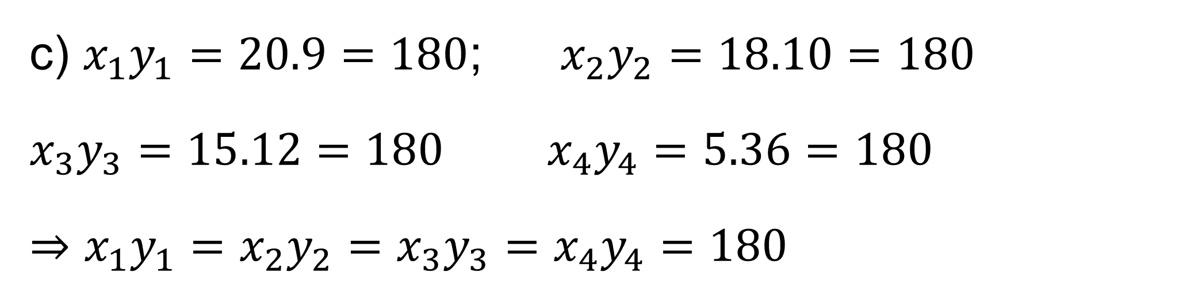
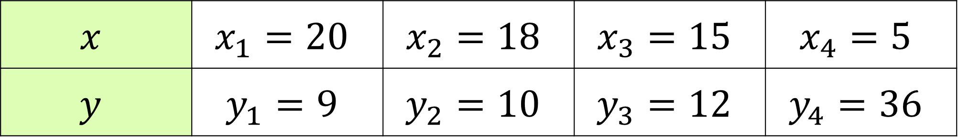
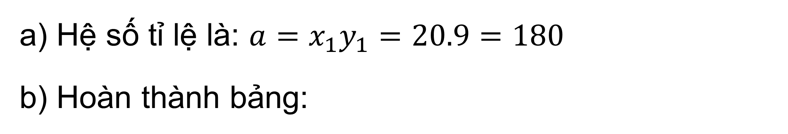
Giải
a) Hệ số tỉ lệ là: $a=x_{1}y_{1}=20.9=180$
b) Hoàn thành bảng:
$$x$$ | $$x_{1}=20$$ | $$x_{2}=18$$ | $$x_{3}=15$$ | $$x_{4}=5$$
$$y$$ | $$y_{1}=9$$ | $$y_{2}=10$$ | $$y_{3}=12$$ | $$y_{4}=36$$
c) $x_{1}y_{1}=20.9=180$; $x_{2}y_{2}=18.10=180$
$x_{3}y_{3}=15.12=180$ $x_{4}y_{4}=5.36=180$
$$⇒x_{1}y_{1}=x_{2}y_{2}=x_{3}y_{3}=x_{4}y_{4}=180$$

Slide 15

d) Ta có:
$$\frac{x_{1}}{x_{2}}=\frac{20}{18}=\frac{10}{9}; \frac{y_{2}}{y_{1}}=\frac{10}{9}⇒\frac{x_{1}}{x_{2}}=\frac{y_{2}}{y_{1}}$$
$$\frac{x_{1}}{x_{3}}=\frac{20}{15}=\frac{4}{3}; \frac{y_{3}}{y_{1}}=\frac{36}{12}=\frac{4}{3}⇒\frac{x_{1}}{x_{3}}=\frac{y_{3}}{y_{1}}$$
$$\frac{x_{3}}{x_{4}}= \frac{15}{5}=3; \frac{y_{4}}{y_{3}}=\frac{36}{12}=3⇒\frac{x_{3}}{x_{4}}=\frac{y_{4}}{y_{3}}$$

Slide 16



Kết luận:
Nếu hai đại lượng tỉ lệ nghịch với nhau thì:
Tích hai giá trị tương ứng của chúng luôn không đổi (bằng hệ số tỉ lệ);
Tỉ số hai giá trị bất kì của đại lượng này bằng nghịch đảo tỉ số hai giá trị tương ứng của đại lượng kia.

Slide 17
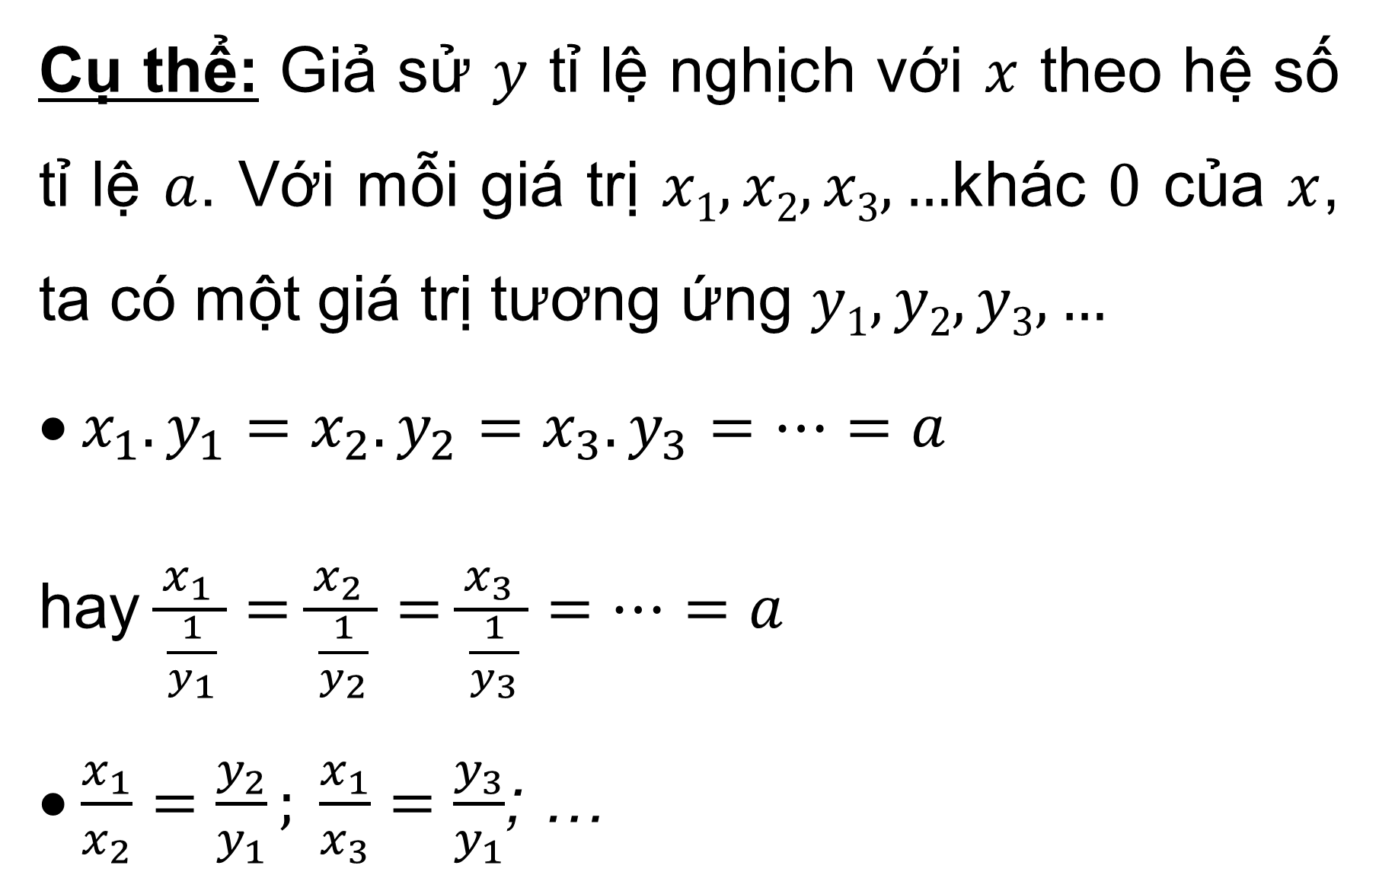
Cụ thể: Giả sử $y$ tỉ lệ nghịch với $x$ theo hệ số tỉ lệ $a$. Với mỗi giá trị $x1, x2, x3,…$khác $0$ của $x$, ta có một giá trị tương ứng $y1, y2, y3,…$
$x_{1}.y_{1}=x_{2}.y_{2}=x_{3}.y_{3}=…=a$
hay $\frac{x_{1} }{\frac{1}{y_{1}}}=\frac{x_{2} }{\frac{1}{y_{2}}}=\frac{x_{3} }{\frac{1}{y_{3}}}=…=a$
$\frac{x_{1}}{x_{2}}=\frac{y_{2}}{y_{1}}; \frac{x_{1}}{x_{3}}=\frac{y_{3}}{y_{1}}$; …

Slide 18

Ví dụ 2
Theo kế hoạch, một đội sản xuất cần phải hoàn thành công việc trong 12 ngày. Do áp dụng cải tiến kĩ thuật nên năng suất lao động của đội đã tăng lên và bằng $\frac{3}{2}$ năng suất lao động dự kiến. Hỏi trên thực tế đội đã hoàn thành công việc đó trong bao nhiêu ngày?

Slide 19


Giải
Gọi $t$ là số ngày thực tế đội sản xuất hoàn thành công việc.
Vì năng suất lao động thực tế bằng $\frac{3}{2}$ năng suất lao động dự kiến nên tỉ lệ giữa năng suất lao động thực tế và năng suất lao động dự kiến là $\frac{3}{2}$.
Mà năng suất lao động và thời gian hoàn thành công việc là hai đại lượng tỉ lệ nghịch nên $\frac{12}{t}=\frac{3}{2}⇒t=\frac{2.12}{3}=8$ (ngày).
Vậy thời gian thực tế đội sản xuất hoàn thành công việc là 8 ngày.

Slide 20

* Lưu ý:
Năng suất lao động và thời gian hoàn thành công việc là hai đại lượng tỉ lệ nghịch.

Slide 21
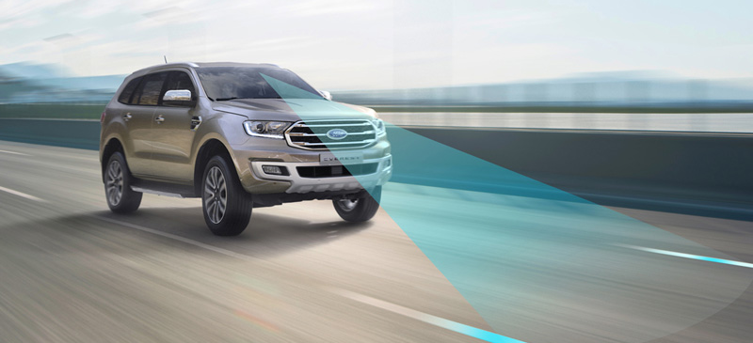

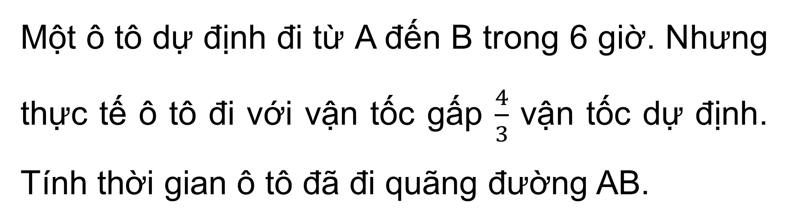
Một ô tô dự định đi từ A đến B trong 6 giờ. Nhưng thực tế ô tô đi với vận tốc gấp $\frac{4}{3}$ vận tốc dự định. Tính thời gian ô tô đã đi quãng đường AB.
Luyện tập 2

Slide 22

Giải
Vì $v.t = s$không đổi nên vận tốc và thời gian ô tô đi là 2 đại lượng tỉ lệ nghịch.
Áp dụng tính chất 2 đại lượng tỉ lệ nghịch, ta có:
$$\frac{t_{dự định}}{t_{thực tế}}=\frac{v_{thực tế}}{v_{dự định}}=\frac{4}{3}$$
$⇒t_{thực tế}= \frac{t_{dự định} .3 }{4}=\frac{6.3}{4}=4,5$(giờ)

Slide 23
III. MỘT SỐ BÀI TOÁN
Bài toán 1 (SGK – tr.66) Theo kế hoạch, một đội sản xuất có 24 công nhân phải làm xong một công việc trong 15 giờ. Nhưng khi bắt đầu công việc, đội phải điều động 6 công nhân đi làm việc khác. Hỏi đội đã hoàn thành công việc đó trong bao nhiêu giờ? Giả sử năng suất lao động của mỗi công nhân là như nhau.

Slide 24


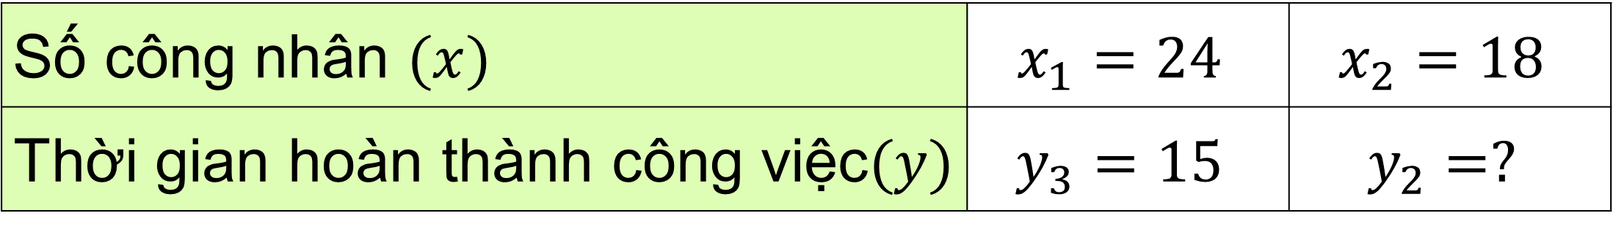
Giải
Số công nhân làm việc trên thực tế của đội sản xuất là:
$24−6=18$ (công nhân).
Gọi $x$ (công nhân), $y$(giờ) lần lượt là số công nhân và thời gian đội sản xuất hoàn thành công việc. Khi đó, mối quan hệ giữa số công nhân $(x)$và thời gian hoàn thành công việc $(y)$ được cho trong bảng sau:
Số công nhân $(x)$ | $$x_{1}=24$$ | $$x_{2}=18$$
Thời gian hoàn thành công việc$(y)$ | $$y_{3}=15$$ | $$y_{2}=?$$

Slide 25

Ta có thời gian hoàn thành công việc tỉ lệ nghịch với số công nhân làm việc theo hệ số tỉ lệ
$$a=x_{1}.y_{1}=24.15=360$$
Suy ra $18.y_{2}=360⇒y_{2}=360:18=20$ (giờ)
Vậy trên thực tế đội đã hoàn thành công việc trong 20 giờ.

Slide 26
* Lưu ý:
Số công nhân làm việc và thời gian hoàn thành công việc là hai đại lượng tỉ lệ nghịch.

Slide 27

Luyện tập 3
Một xưởng may có 56 công nhân dự định hoàn thành một hợp đồng trong 21 ngày. Nhưng bên đặt hàng muốn nhận hàng sớm nên xưởng may cần hoàn thành hợp đồng trong 14 ngày.
Hỏi xưởng may cần phải tăng thêm bao nhiêu công nhân? Giả sử năng suất lao động của mỗi công nhân là như nhau.

Slide 28

Giải
Gọi số công nhân cần để hoàn thành hợp đồng trong 14 ngày là $x(x>0)$
Vì khối lượng công việc không đổi và năng suất của mỗi người là như nhau nên số công nhân và thời gian hoàn thành công việc là hai đại lượng tỉ lệ nghịch nên theo tính chất của hai đại lượng tỉ lệ nghịch, ta có:
$$56.21=x.14⇒x=\frac{56.21}{14}=84$$
Số công nhân cần tăng thêm là: $84 – 56 = 28$(người)

Slide 29
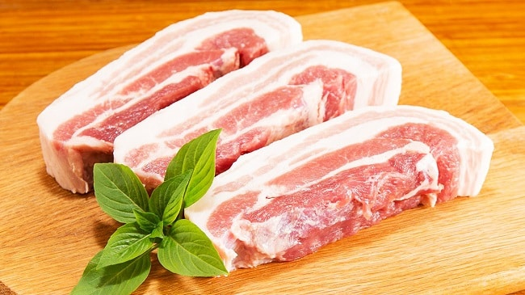
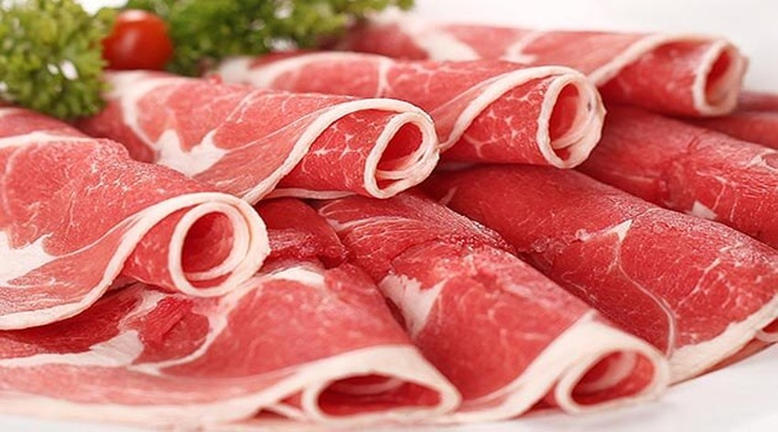
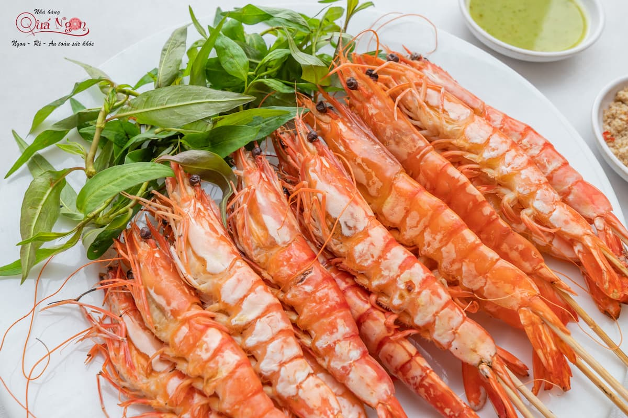
Bài toán 2: Để tổ chức liên hoan cho gia đình, bác Ngọc dự định mua 2,9 kg thực phẩm gồm: thịt bò, thịt lợn, tôm sú. Biết số tiền bác Ngọc mua mỗi loại thực phẩm là như nhau. Biết giá thịt bò là 280 nghìn đồng/kg, giá thịt lợn là 160 nghìn đồng/kg và giá tôm sú là 320 nghìn đồng/kg. Mỗi loại thực phẩm bác Ngọc mua được bao nhiêu ki-lô-gam?

Slide 30
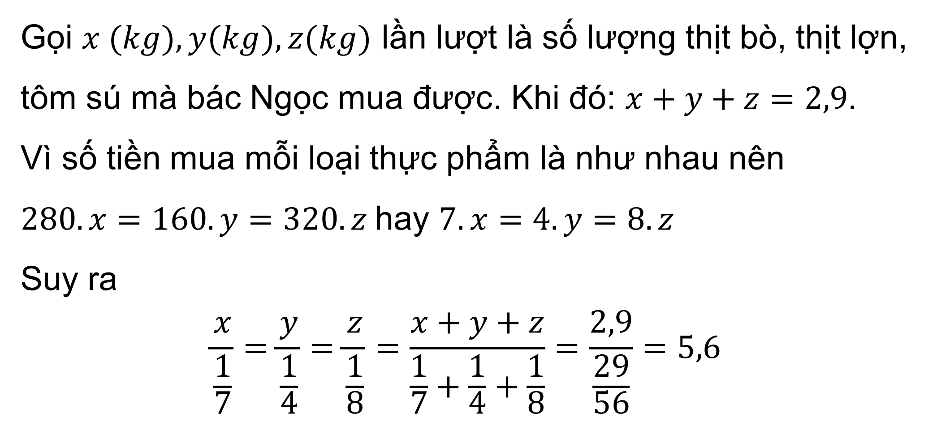
Giải
Gọi $x (kg), y(kg), z(kg)$ lần lượt là số lượng thịt bò, thịt lợn, tôm sú mà bác Ngọc mua được. Khi đó: $x+y+z=2,9$.
Vì số tiền mua mỗi loại thực phẩm là như nhau nên
$280.x=160.y=320.z$hay $7.x=4.y=8.z$
Suy ra
$$\frac{x}{\frac{1}{7}}=\frac{y}{\frac{1}{4}}=\frac{z}{\frac{1}{8}}=\frac{x+y+z}{\frac{1}{7}+\frac{1}{4}+\frac{1}{8}}=\frac{2,9}{\frac{29}{56}}=5,6$$

Slide 31

$$x=5,6.\frac{1}{7}=0,8 \left(kg\right)$$
$$y=5,6.\frac{1}{4}=1,4 (kg)$$
$$z=5,6.\frac{1}{8}=0,7 \left(kg\right)$$
Vậy số lượng thịt bò, thịt lợn, tôm sú mà bác Ngọc mua được lần lượt là $0,8 kg; 1,4 kg; 0,7 kg$.

Slide 32
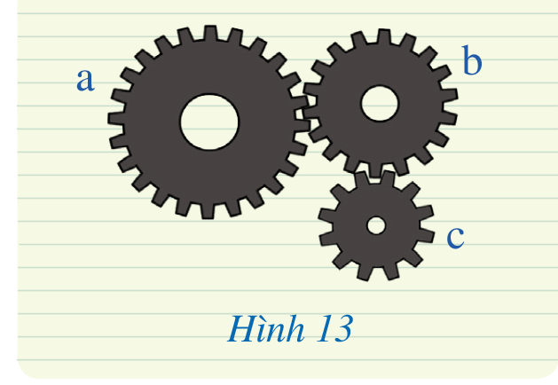

Luyện tập 4
Có ba bánh răng a, b, c ăn khớp nhau (Hình 13). Số răng của mỗi bánh răng a, b, c theo thứ tự là 24; 18; 12. Cho biết mỗi phút bánh răng c quay được 18 vòng. Tính số vòng quay trong một phút của mỗi bánh răng a và b.

Slide 33


Giải
Vì quãng đường quay được của 3 bánh răng là như nhau nên số răng và số vòng quay được của bánh răng là hai đại lượng tỉ lệ nghịch.
Gọi số vòng quay được trong 1 phút của bánh răng a và b lần lượt là $x, y$(vòng, $x,y >0$)
Theo tính chất của 2 đại lượng tỉ lệ nghịch, ta có:
$$24.x=18.y=12.18$$
Nên $x=12.18:24=9$ (vòng); $y=12.18:18=12$ (vòng)
Vậy số vòng quay trong một phút của bánh răng: Bánh răng a là 9 vòng; Bánh răng b là 12 vòng

Slide 34

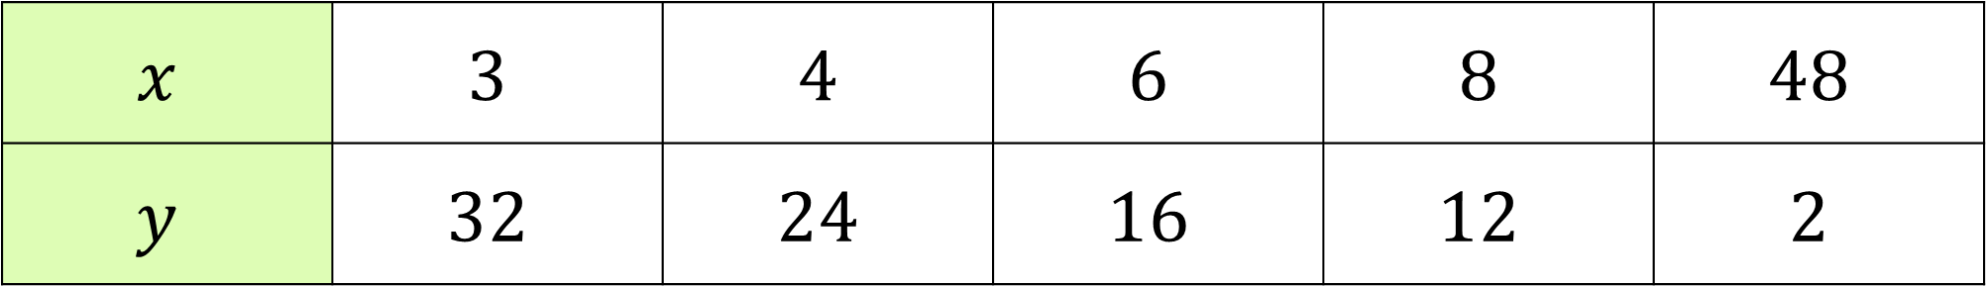
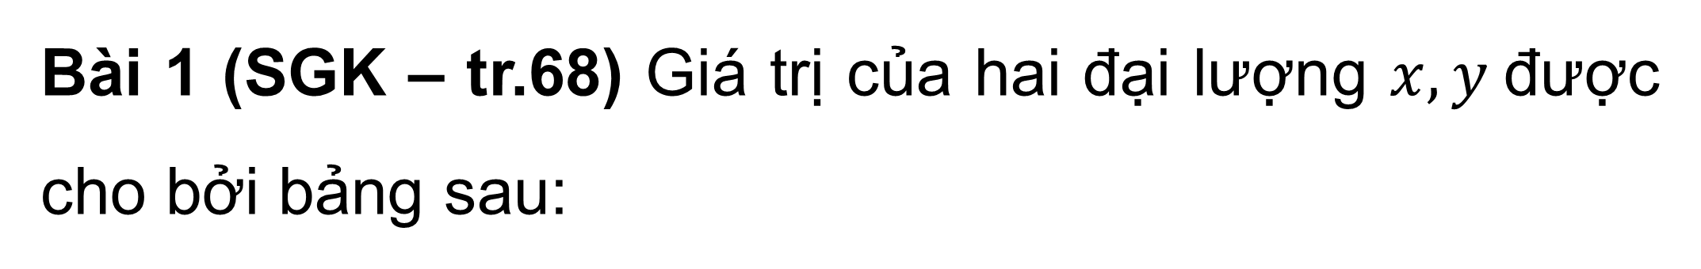
LUYỆN TẬP
Bài 1 (SGK – tr.68) Giá trị của hai đại lượng $x, y$được cho bởi bảng sau:
$$x$$ | $$3$$ | $$4$$ | $$6$$ | $$8$$ | $$48$$
$$y$$ | $$32$$ | $$24$$ | $$16$$ | $$12$$ | $$2$$
Hai đại lượng $x, y$ có tỉ lệ nghịch với nhau không? Vì sao?

Slide 35
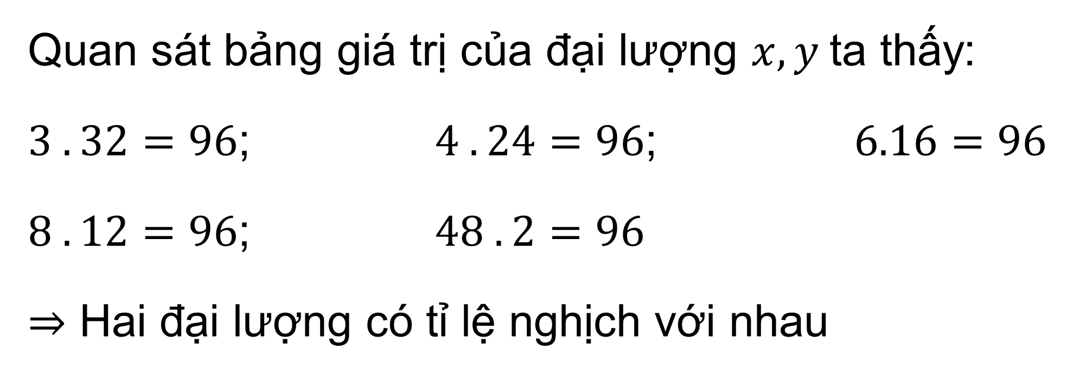
Giải
Quan sát bảng giá trị của đại lượng $x, y$ta thấy:
$3 . 32=96$; $4 . 24=96$; $6.16=96$
$8 . 12=96$; $48 . 2=96$
$⇒$ Hai đại lượng có tỉ lệ nghịch với nhau

Slide 36


Bài 2 (SGK – tr.68) Cho biết $x, y$ là hai đại lượng tỉ lệ nghịch với nhau và khi $x=36$thì $y=15$.
a) Tìm hệ số tỉ lệ.
b) Viết công thức tính $y$ theo $x$.
c) Tính giá trị của $y$ khi $x=12; x=18; x=60$.

Slide 37

Giải
a) Hệ số tỉ lệ là: $a=x.y=36.15=540$
b) Công thức tính y theo x là: $y=\frac{a}{x}=\frac{540}{x}$
c) Tính giá trị của:
$x=12⇒y= \frac{540}{12}=45$;
$x=18⇒y= \frac{540}{18}=30$;
$x=60⇒y= \frac{540}{60}=9$.

Slide 38

VẬN DỤNG
Bài 3 (SGK – tr.68) Theo dự định, một nhóm thơ có 35 người sẽ xây một toà nhà hết 168 ngày. Nhưng khi bắt đầu làm, có một số người không tham gia được nên nhóm thợ chỉ còn 28 người. Hỏi khi đó nhóm thợ phải mất bao lâu để xây xong toà nhà? Giả sử năng suất làm việc của mỗi người là như nhau.

Slide 39

Giải
Gọi thời gian nhóm thợ hoàn thành công việc là $x$ (ngày) $(x>0)$
Vì khối lượng công việc không đổi và năng suất làm việc của mỗi người là như nhau nên số thợ và thời gian hoàn thành công việc là hai đại lượng tỉ lệ nghịch.
Theo tính chất của 2 đại lượng tỉ lệ nghịch, ta có:
$35.168=28.x$ nên $x=35.168:{2}8=210$ (thỏa mãn điều kiện)
Như vậy, nhóm thợ cần 210 ngày để xây xong tòa nhà.

Slide 40

Bài 4 (SGK – tr.68) Chị Lan định mua 10 bông hoa với số tiền định trước. Nhưng do vào dịp lễ nên giá hoa tăng 25%. Hỏi với số tiền đó, chị Lan mua được bao nhiêu bông hoa?

Slide 41

Giải
Gọi số hoa mua được là $x$ (bông, $x∈{N}∗)$
Giả sử giá hoa tước lễ là a thì giá hoa vào dịp lễ là 1,25 . a
Vì số hoa . giá hoa = số tiền mua hoa (không đổi) nên số hoa và giá hoa là hai đại lượng tỉ lệ nghịch.
Theo tính chất của 2 đại lượng tỉ lệ nghịch, ta có:
$10. a=x.1,25.a$nên $x=\frac{10.a}{1,25a}=8$ (thỏa mãn điều kiện)
Như vậy, số hoa chị Lan mua được là 8 bông.

Slide 42
Bài 5 (SGK – tr.68) Ở nội dung bơi 400 m nữ tại vòng loại Thế vận hội mùa hè năm 2016, vận động viên Nguyễn Thị Ánh Viên đã về đích với thành tích 4 phút 36 giây 85 (tức là 4 phút và 36,85 giây).
Cũng ở nội dung bơi 400 m nữ tại Giải bơi lôi vô địch thế giới tổ chức ở Kazan (Nga) năm 2015, Ánh Viên đạt thành tích là 4 phút 38 giây 78 (tức là 4 phút và 38,78 giây).
Tính tỉ số giữa tốc độ bơi trung bình của Ánh Viên tại Thế vận hội mùa hè năm 2016 và tại Giải bơi lội vô địch thế giới tổ chức ở Kazan (Nga) năm 2015.

Slide 43

Giải
Đổi: 4 phút 36 giây 85 = 276,85 giây
4 phút 38 giây 78 = 278,78 giây
Do quãng đường không đổi nên vận tốc $(v)$và thời gian $(t)$là hai đại lượng tỉ lệ nghịch với nhau.
Theo tính chất 2 đại lượng tỉ lệ nghịch, ta có:
$$\frac{v_{1}}{v_{2}}=\frac{t_{1}}{t_{2}}=\frac{278,78}{276,85}≈1,007$$
Như vậy, tỉ số giữa tốc độ trung bình của Ánh Viên trong hai mùa giải 2015 và 2016 là: 1,007

Slide 44
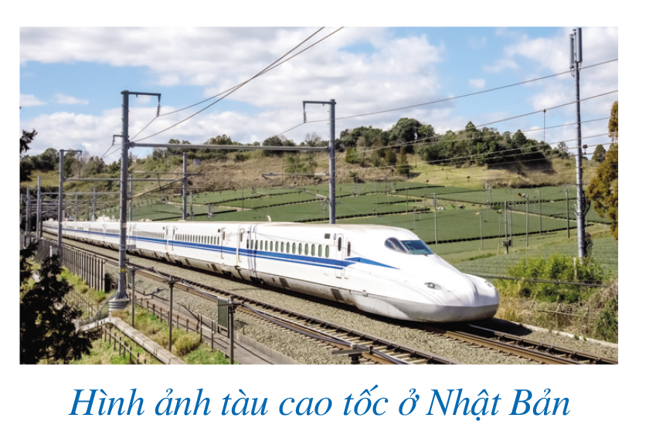
Bài 6 (SGK – tr.68) Một loại tàu cao tốc hiện nay ở Nhật Bản có thể di chuyển với tốc độ trung bình là 300 km/h, nhanh gấp 1,43 lần so với thế hệ tàu cao tốc đầu tiên.
Nếu tàu cao tốc loại đó chạy một quãng đường trong 4 giờ thì tàu cao tốc thế hệ đầu tiên sẽ phải chạy quãng đường đó trong bao nhiêu giờ?

Slide 45

Giải
Gọi $t1, v1$lần lượt là thời gian và vận tốc của thế hệ tàu cao tốc đầu tiên
$t2, v2$lần lượt là thời gian và vận tốc của cao tốc hiện nay
Vì quãng đường không đổi nên vận tốc và thời gian là 2 đại lượng tỉ lệ nghịch
Áp dụng tính chất 2 đại lượng tỉ lệ nghịch, ta có:
$$\frac{v_{2}}{v_{1}}=\frac{t_{1}}{t_{2}}$$

Slide 46

Mà tàu hiện nay đi với vận tốc gấp 1,43 lần so với thế hệ tàu cao tốc đầu tiên nên $\frac{v_{2}}{v_{1}}=1,43$
Ta được: $\frac{t_{1}}{4}=1,43⇒t_{1}=1,43.4=5,72$ (giờ)
Vậy trong cùng một quãng đường, nếu tàu cao tốc hiện nay chạy trong 4 giờ thì tàu cao tốc thế hệ đầu tiên chạy trong 5,72 giờ.

Slide 47
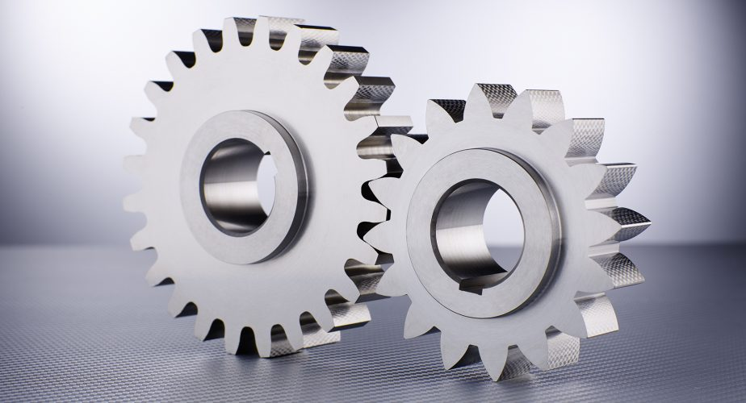
Bài 7 (SGK – tr.68) Một bánh răng có 40 răng, quay mỗi phút được 15 vòng, nó khớp với một bánh răng thứ hai. Giải sử bánh răng thứ hai quay một phút được 20 vòng. Hỏi bánh răng thứ hai có bao nhiêu răng?

Slide 48


Giải
Vì quãng đường quay được của 2 bánh răng là như nhau nên số răng và số vòng quay được của bánh răng là hai đại lượng tỉ lệ nghịch.
Gọi số răng của bánh răng thứ hai là $x(x>0)$
Theo tính chất của 2 đại lượng tỉ lệ nghịch, ta có:
$40.15=x.20$ nên $x=40.15:20=30$ (thỏa mãn)
Vậy bánh răng thứ hai có 30 răng.

Slide 49

HƯỚNG DẪN VỀ NHÀ
Ghi nhớ kiến thức trong bài.
Xem trước các bài tập trong bài “Bài tập cuối chương 2”
Chuẩn bị sản phẩm sơ đồ tư duy tổng kết nội dung chương 2 ra giấy A₁ theo tổ.

Slide 50
CẢM ƠN CÁC EM ĐÃ LẮNG NGHE BÀI GIẢNG

